Slide 1
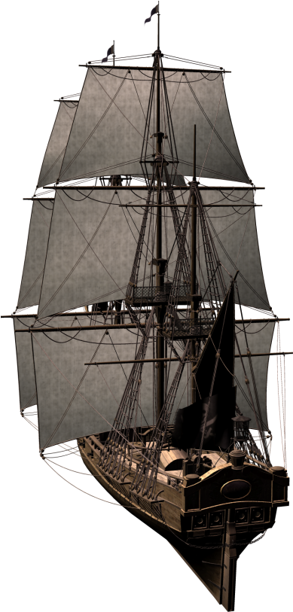
Великие географические открытия
pptcloud.ru
Селиверстова И.А. Сарапул ГОУ НПО 29

Slide 2
Предпосылки Великих географических открытий
Предпосылки | Содержание
Политические | В Европе образовались централизованные государства. Они имели средства для для снаряжения и финансирования заокеанских путешествий (Испания, Англия, Франция и Португалия).
Религиозные | Католическая церковь приветствовала покорение новых земель. Цель – обращение в христианскую веру.
Социально-экономические | Рост мелкого испанского и португальского дворянства, объединявшего военный опыт со стремлением наживы и религиозным фанатизмом
Научные и технические | Достижения в географии, астрономии, новые и усовершенствованные навигационные приборы (морской компас, астролябия), карты (морская компасная карта), новые типы морских кораблей (трехмачтовая каравелла)
Историко - гео- графические | Новая ситуация, сложившаяся в Передней Азии: установление турецкого господства в Восточном Средиземноморье. Огромные потери в торговле европейских стран с Востоком

Slide 3
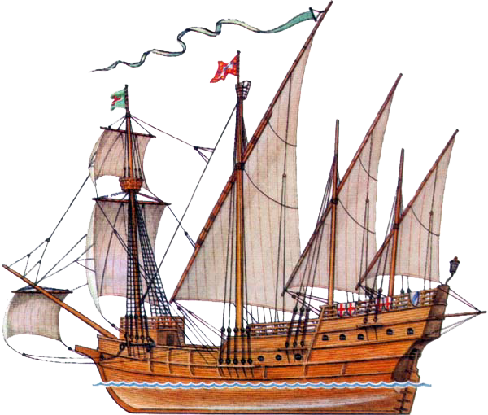
Каравелла
Нужен был надежный, мореходный, маневренный корабль, способный выйти в океан, противостоять штормам и продвигаться в нужном направлении не только с попутным ветром.
Именно такими кораблями стали каравеллы.

Slide 4
Причины Великих географических открытий
Стремление купцов и мореплавателей
западноевропейских стран найти новые морские пути
на Восток, чтобы вести торговлю без посредников
(традиционными путями овладели турки).
В связи с ростом городов, развитием ремесла
и торговли увеличивалась потребность европейцев в
золоте и серебре.

Slide 5
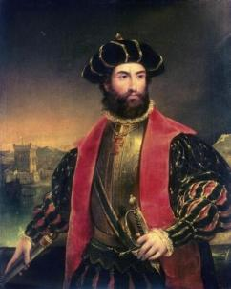
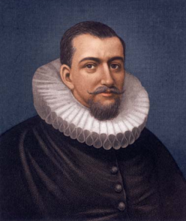
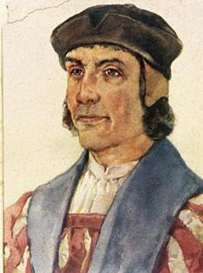
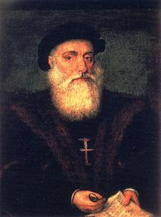
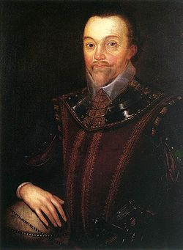
Географические открытия XV — первой половины XVII в.
совершили
Фернан Магеллан
Гудзон Генри
Бартоломеу Диаш
Васко да Гама
Дрейк Фрэнсис

Slide 6
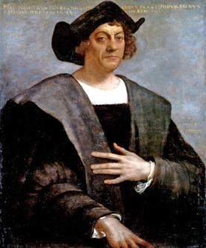
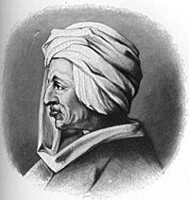
Ключевой фигурой эпохи великих географических открытий, безусловно, является Христофор Колумб.
Ряд историков считает, что идея Колумба получила поддержку итальянского географа Паоло Тосканелли.
Придерживавшийся мнения о шарообразности Земли, Тосканелли составил карту мира, снабдив ее рассуждениями о возможности достичь Индии, плывя на запад.

Slide 7
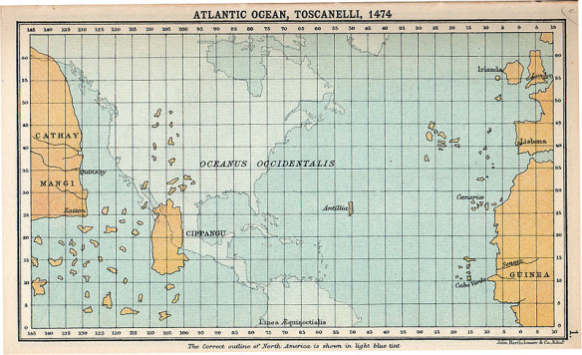
Тосканелли неверно вычислил окружность Земли, преуменьшив ее, и благодаря его неточности Индия казалась соблазнительно близкой к западному побережью Европы.
Если бывают в истории великие ошибки, то ошибка Тосканелли по своим последствиям была именно таковой. Она укрепила Колумба в намерении первым достичь Индии, плывя западным путем.

Slide 8
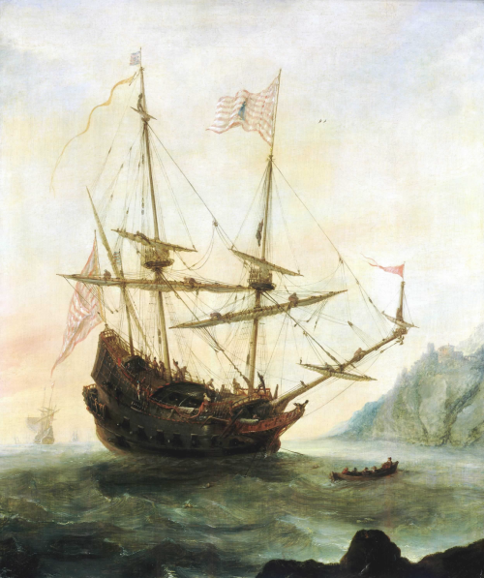
В экспедицию отправились три корабля:
«Санта-Мария»,
«Нинья» («Детка»)
«Пинта»
Санта Мария на якоре.
Андриес ван Эртвельт, 1628

Slide 9
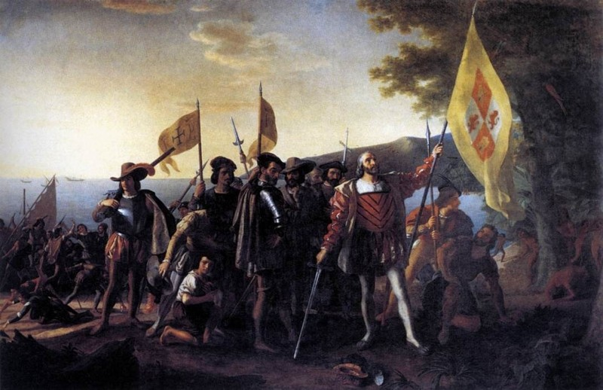
Высадка Колумба в Америке
Дж. Вандерлин 1847 г

Slide 10
Испания
Фамилия путешественника | Дата | Открытия
Христофор Колумб | 1492 | В поисках западного пути в Индию, открыл Америку
Алонсо де Охеда и Америго Веспуччи | 1499 | Проследовали по пути Колумба: открыли берег Гвианы, устье реки Ориноко и бухту, названную за сходство с Лагуной "малой Венецией".
Фернан Магеллан и Себастьян Элькано | 1519—1522 | Осуществили первое кругосветное путешествие. Впервые было доказано, что Земля имеет форму шара, и получены первые сведения о ее размерах

Slide 11
Португалия
Фамилия путешественника | Дата | Открытия
Бартоломеу Диаш | 1487—1488 | Плывя вдоль западного побережья Африки, достиг ее южного края и сделал возможным дальнейший путь через Индийский океан в Индию
Васко да Гама | 1497—1499 | Открыл морской путь из Европы в страны Востока вокруг Африки и дальше через Индийский океан, достигнув в 1498 г. западного побережья Индии

Slide 12
Англия
Фамилия путешественника | Дата | Открытия
Френсис Дрейк | 1577—1580 | Осуществил второе кругосветное путешествие
Генри Гудзон | 1607—1611 | В поисках северо-западного и северо-восточного проходов из Атлантического в Тихий океан осуществил четыре экспедиции в арктические моря. В Северной Америке открыл реку, залив и пролив, которые были названы его именем

Slide 13
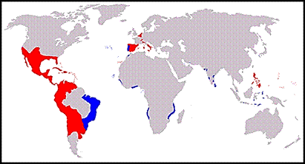
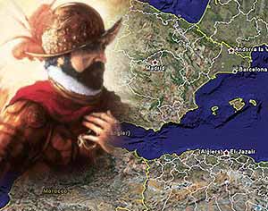
Первые колониальные империи
?
?
На землях Нового Света строились
крепости, основывались поселения для переселенцев из Испании, Португалии, прокладывались пути, создавались плантации сахарного тростника
Эрнандо Кортес с с крошечным отрядом солдат обманом и коварством покоряет громадную страну ацтеков Мексику и захватывает добычу, перед которой меркнут сокровища любого из европейских королей,- золото верховного вождя ацтеков Монтесумы.

Slide 14
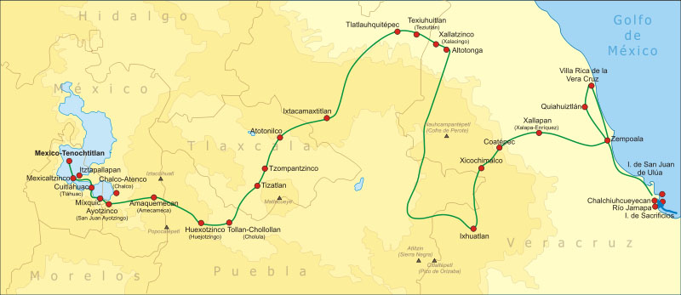
Первые колониальные империи
Карта похода Кортеса 1519—1521 гг.
Испанцы подвергли варварскому уничтожению самобытную, достигшую высокого развития культуру ацтеков, разграбили и разрушили их великолепную столицу — Теночтитлан.

Slide 15
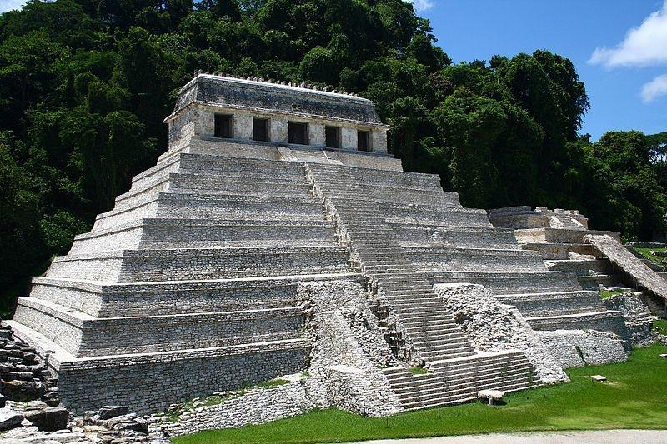
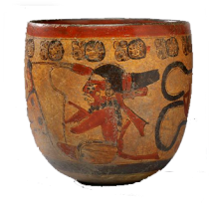
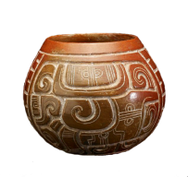
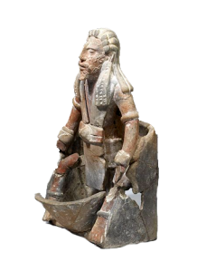
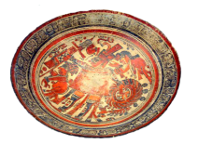
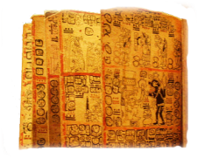
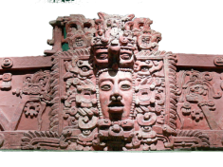
В 1531—1533 гг. с таким же варварством был разграблен и уничтожен испанцами другой очаг древней культуры Америки — культуры инков. Ими была захвачена огромная территория, на которой в сейчас размещаются три государства — Эквадор, Боливия и Перу.

Slide 16
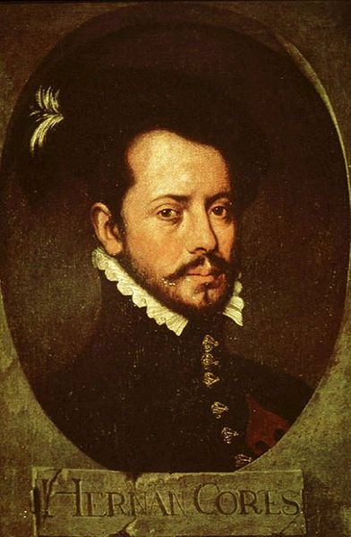
Испанцы превращали индейцев в рабов, а когда последние начали вымирать от тяжелой работы, стали завозить негров-рабов из Африки
Ежегодно из Нового Света в Испанию отправлялись две флотилии с драгоценными металлами — «серебряный флот» и «золотой флот».
Испанская колониальная империя — самая крупная в то время в мире — делилась на два вице- королевства — Новую Испанию (Мексику) и Перу
Автор неизвестен

Slide 17
Результаты Великих географических открытий
Изменились представления европейцев о мире
Известная европейцам территория Земли увеличилась в шесть раз. Было открыто почти 60 % всей земной поверхности
Возникновение и развитие мировой торговли
Торговые пути переместились из внутренних морей в океаны. Утратили значение торговые центры — Венеция и Генуя, Бремен и Любек. Центрами мировой торговли стали океанские порты: Лиссабон, Севилья и Антверпен, Лондон и Амстердам. Началось формирование мирового рынка

Slide 18
Начало создания первых колониальных империй
Ограбление и уничтожение местного населения, гибель от болезней, принесенных завоевателями, уничтожение памятников древних культур народов Азии, Африки и Америки
Обесценивание денег
Поступление золота вызвало в Европе «революцию цен» — обесценивание денег из-за падения стоимости золота и роста цен на товары первой необходимости
Усовершенствование технической базы мореходства
Голландцы изобрели штурвал. Корабли - четырехмачтовые испанские галеоны, трехмачтовые португальские каравеллы и голландские флойты.

